Slide 1
Пример построения устройств приема и обработки радиосигналов с помощью
«ПРОГРАММНО-ОПРЕДЕЛЯЕМЫХ СИСТЕМ СВЯЗИ»

Slide 2
Стандарты радиосвязи
Параметр | GSM | LTE | Wi-Fi
Частотный диапазон | 850/900/1800/1900 МГц | 450 МГц – 6 ГГц | 2,4 ГГц, 5 ГГц, 6 ГГц
Ширина полосы частот | 200 кГц | 1,4 – 20 МГц | 20/40/80/160 МГц
Модуляция | GMSK | OFDM | OFDM (BPSK, QPSK, QAM)
Скорость передачи данных | до 9,6 кбит/с | до 1 Гбит/с | до 9,6 Гбит/с
Дальность связи | до 35 км | до 100 км | 50–300 м

Slide 3
Программно-определяемое радио
Программно-определяемое радио -- Software Defined Radio (SDR)
ПРОГРАММНАЯ ЧАСТЬ
АППАРАТНАЯ ЧАСТЬ
реализует большинство функций физического уровня: преобразование информационного потока в реальный сигнал и обратно
управляет аппаратной частью
адаптируется под управлением программного обеспечения, принимает команды на изменение рабочих параметров
Приемник
Малошумящее усиление
Преобразование частоты
АЦП
Решает задачу обеспечения максимальной гибкости изменения параметров оборудования с целью обеспечить максимальную совместимость радиостанций различных стандартов вне зависимости от метода модуляции, рабочего диапазона частот, скорости передачи данных и т.д.
Передатчик
Формирование модулированного сигнала
Усиление мощности

Slide 4
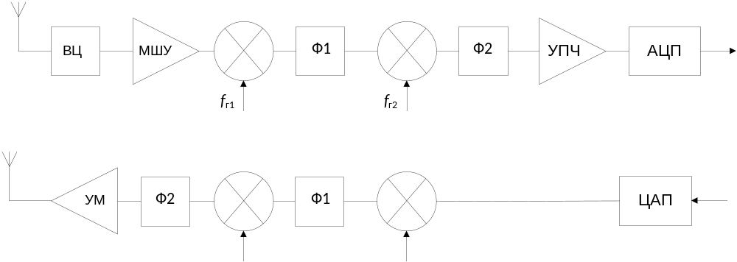
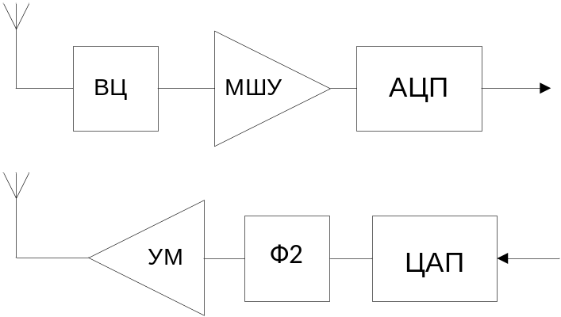
Аппаратная часть
Приемопередатчик с аппаратным ПЧ
Приемопередатчик с цифровым ПЧ
Требования:
Независимость от основных параметров радиоканала: несущей частоты, типа модуляции, скорости передачи данных и т.д.
Габариты, мощность потребления, цена – сопоставимые с узкоспециализированными устройствами.

Slide 5
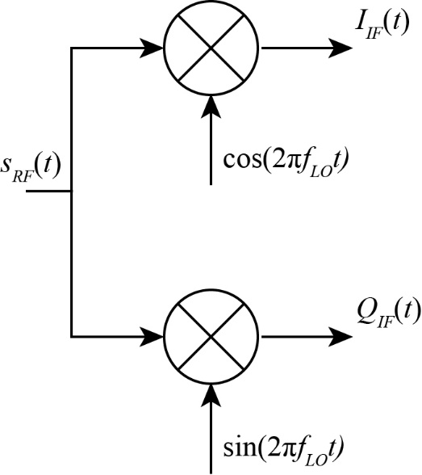
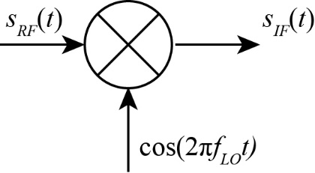
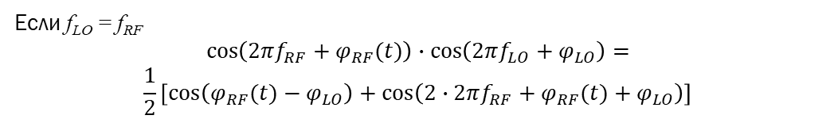
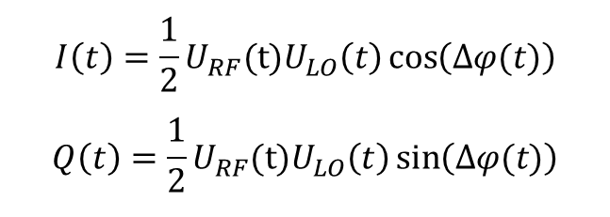
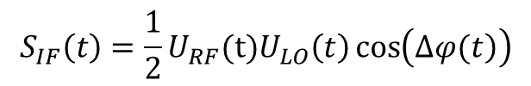
Реализация ПЧ для переноса на 0
RF – Radio frequency, радиочастоты
LO – Local oscillator, гетеродин
IF – Intermediate Frequency, промежуточная частота
Если f_{LO} = f_{RF}
$$\cos\left(2πf_{RF}+φ_{RF}(t)\right)∙\cos\left(2πf_{LO}+φ_{LO}\right)=$$
$$\frac{1}{2}\left[\cos\left(φ_{RF}(t)−φ_{LO}\right)+\cos\left(2∙2πf_{RF}+φ_{RF}(t)+φ_{LO}\right)\right]$$
$$S_{IF}\left(t\right)=\frac{1}{2}U_{RF}(t)U_{LO}\left(t\right)\cos\left(\left.∆φ(t\right)\right)$$
$$I\left(t\right)=\frac{1}{2}U_{RF}(t)U_{LO}\left(t\right)\cos\left(∆φ(t)\right)$$
$$Q\left(t\right)=\frac{1}{2}U_{RF}(t)U_{LO}\left(t\right)\sin\left(∆φ(t)\right)$$

Slide 6
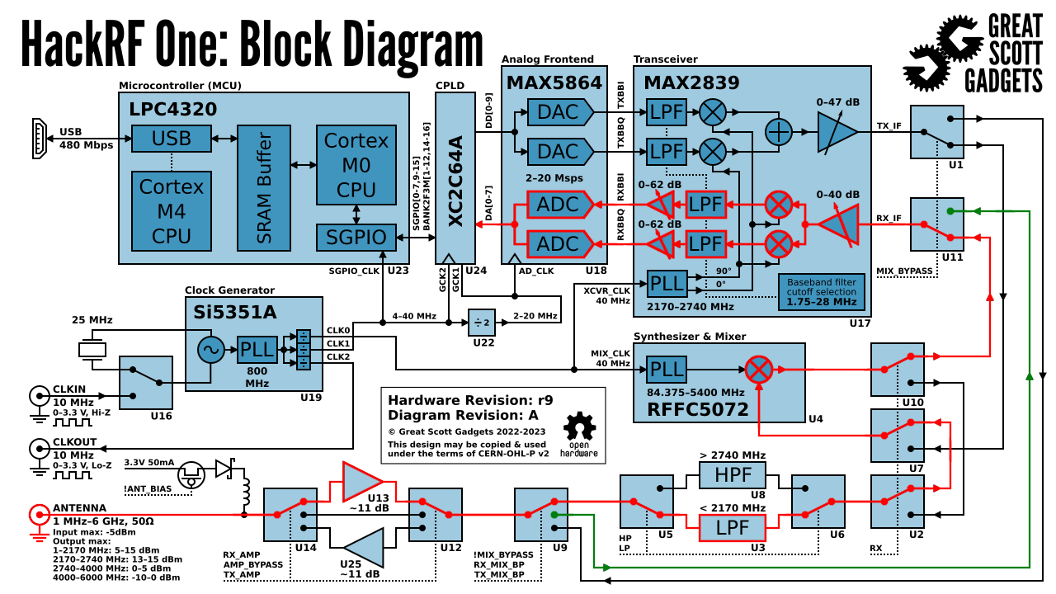
Пример реализации приемной части в SDR устройстве

Slide 7
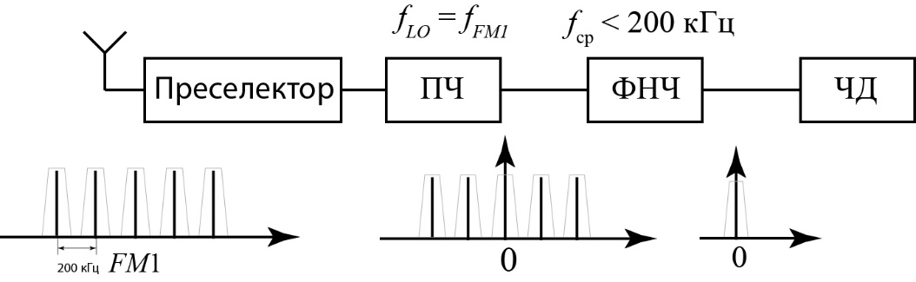
Реализация FM приемника
FM-радиовещание
Частотный диапазон: 88–108 МГц
Полоса частот одной станции: ≈ 200 кГц
Тип модуляции: FM

Slide 8
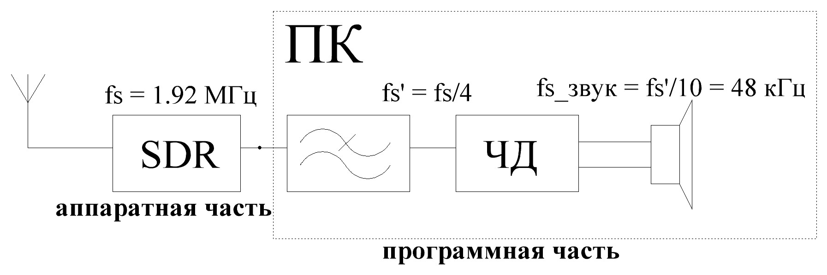
Структурная схема FM-приемника

Slide 9
Для работы с SDR – программа GNU Radio. Позволяет создавать собственные радиосистемы, используя периферию: Hack RF, RTL-SDR и т. д.
Подходы к программированию
Блоки
Код
Является самым базовым уровнем
Не сложное и быстрое создание проекта
Низкие затраты
Требует больше времени для разработки
Скорость работы может быть выше
8

Slide 10
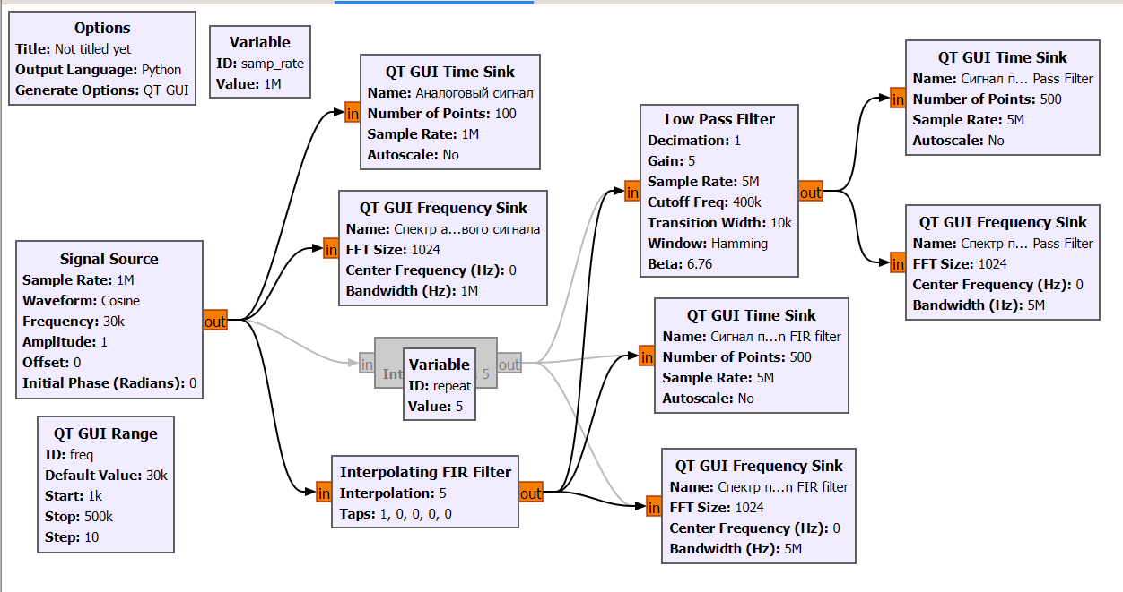
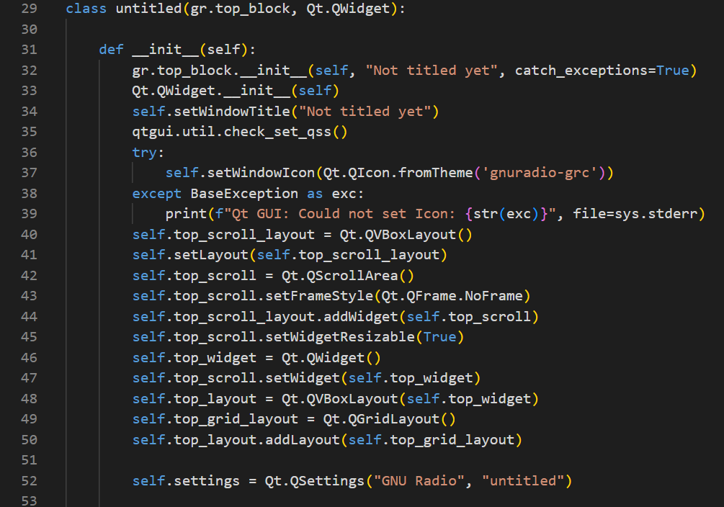
Результат компиляции в GNU Radio
Flowgraph
Python код
Можно дополнять!

Slide 11
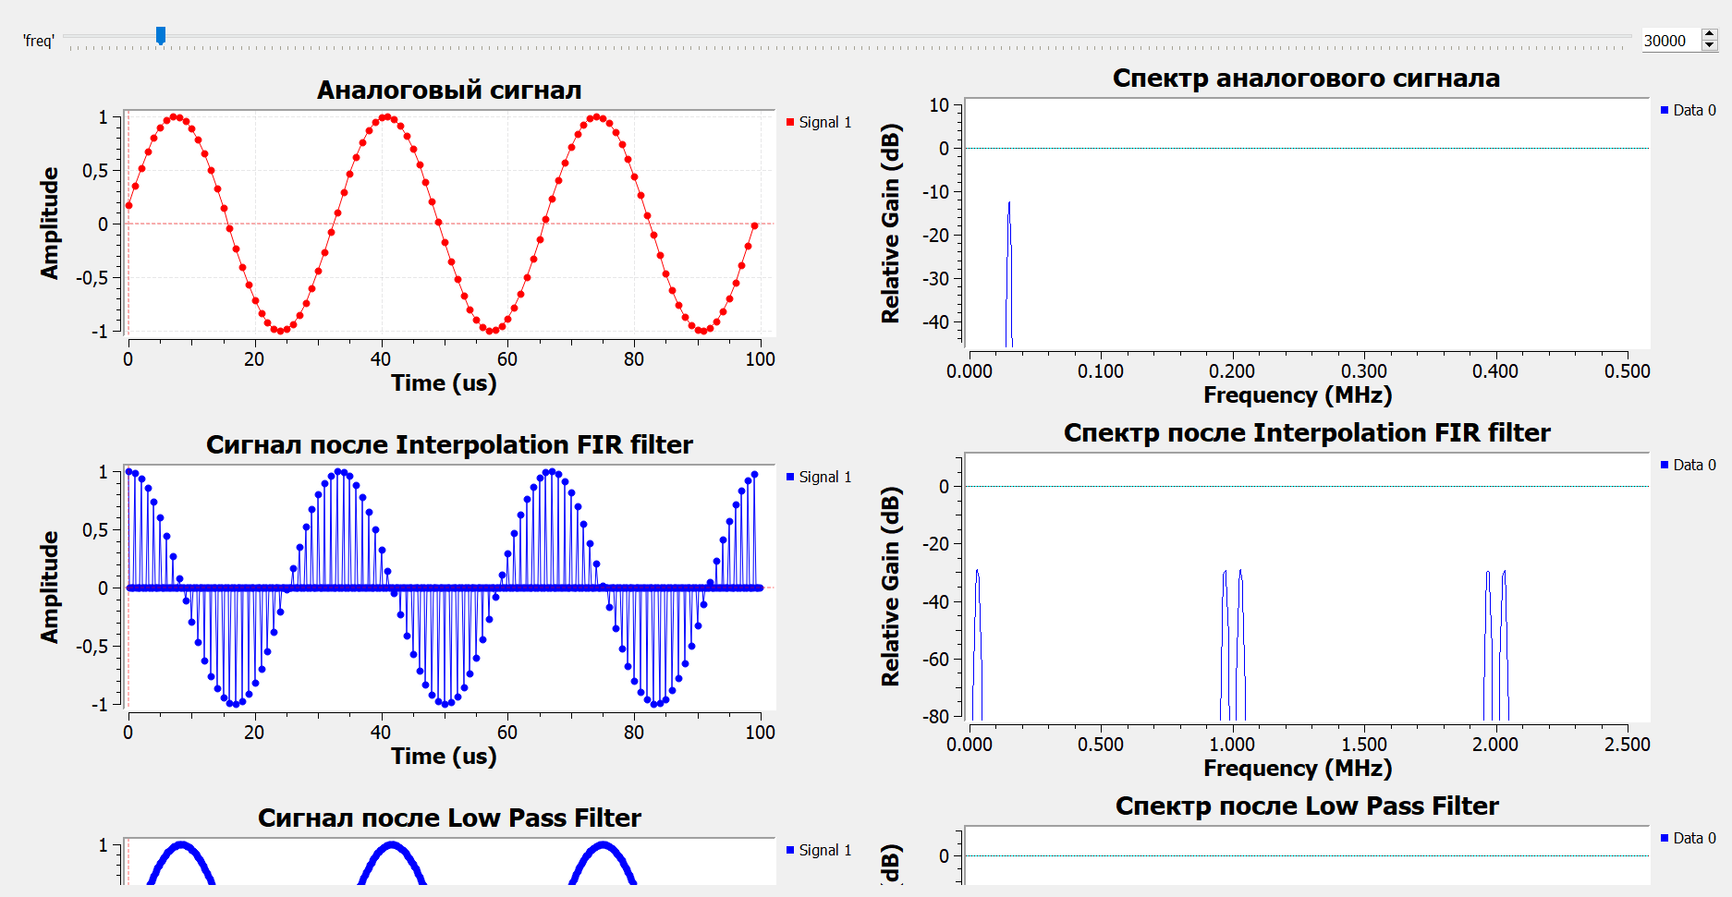
Что видим на экране

